Slide 1
Voedergewassen

Slide 2
Toets
Portfolio
Tentoonstelling

Slide 3
Voedergewas = gewas dat voornamelijk geteeld wordt voor veevoeding

Slide 4
Soorten voedergewassen
Snijmaïs
Engels raaigras
Timothee
Korrelmaïs
CCM
Italiaans raaigras
Luzerne
Lupinen
Aardappelen
Voederbieten
Erwten
Soja

Slide 5
Totaal areaal cultuurgrond 1,8 miljoen hectare waarvan 1,2 miljoen hectare ruwvoeders
Door de jaren heen flinke daling van 100.000
Snijmaïs blijft stabiel

Slide 6
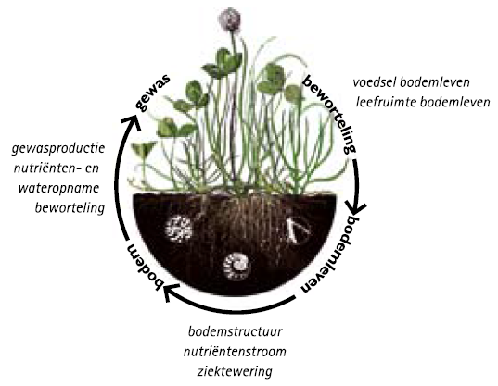

Slide 7
Telen van gewas
Rassenkeuze
Bodem
Teeltplan
Grondbewerking en bemesting
Verzorging gewas
Oogst
Opslag
Uiteindelijk de opbrengst

Slide 8
Opdracht
Zorg dat je van de onderstaande voedergewassen in een schema zet met de bijbehorende eigenschappen, zoals in de les besproken is.
Snijmaïs
Engels raaigras
Korrelmaïs
CCM
Italiaans raaigras
Aardappelen
Voederbieten
Eigenschappen gewas
Bodem
Wanneer zaaien
Grondbewerking en bemesting
Verzorging gewas
Oogst
Opslag
Opbrengsten

